Slide 1

Encuesta turistica municipalidad de mina clavero
Demo Final XAcademy
19.10.XXIII

Slide 2
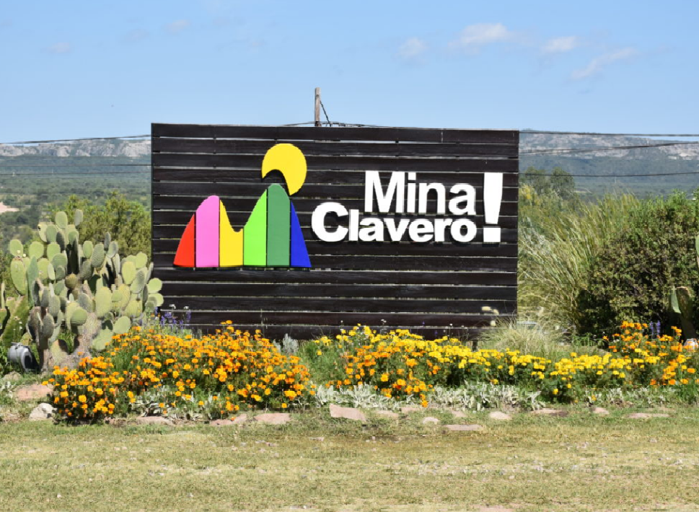
Presentacion
Equipo:
Goqcor
Integrantes:
Godoy, Gabriel Alejandro (Backend)
Cuello, franco (frontend)
Cornejo, paola (scrum master-qa)
Mentor:
Secchi, nelson
Peralta, Abigail

Slide 3

Proyecto elaborado
Cuál fue la necesidad planteada en el
proyecto y en qué consistía?
La necesidad principal planteada en este proyecto es obtener información precisa y detallada sobre el comportamiento, las preferencias y las expectativas de los turistas que visitan la ciudad.
La encuesta turística es la herramienta central en este proyecto y consiste en un cuestionario diseñado para recopilar datos relevantes de los visitantes que llegan a Mina Clavero.

Slide 4

¿Qué hicimos y cómo lo hicimos?

Slide 5
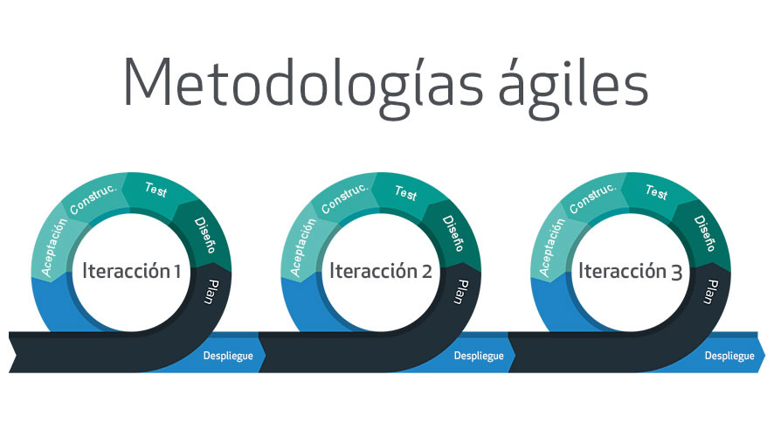
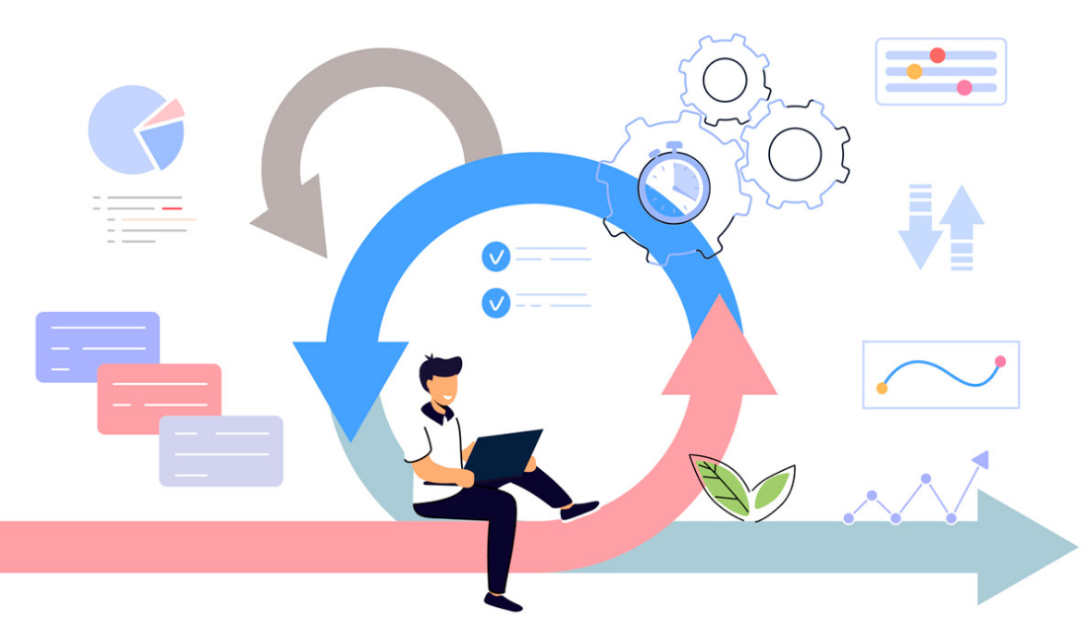
¿Qué hicimos?
Definir el proyecto
Planificación
Iteraciones
4.Colaboracion y comunicación
5. Entrega continua
6. Retroalimentación y mejora continua
7. Resultados obtenidos

Slide 6
¿Cómo lo hicimos?
Identificación de Requisitos:
Relevamos las necesidades y objetivos del cliente o usuario.
Análisis:
Analizamos de manera detallada los requisitos para comprender lo que se necesitaba.
Identificamos los posibles desafíos o problemas y planteamos soluciones.
Diseño:
Creamos un diseño detallado de la App Web, incluyendo la arquitectura, la estructura de la base de datos y la interfaz de usuario.
Definimos cómo se van a cumplir los requisitos técnicos y funcionales.
Desarrollo:
Utilizamos NodeJs para el del backend , Angular para el desarrollo del frontend y MySQL para la base de datos.
Realizamos pruebas unitarias para garantizar que cada componente funcione correctamente.
Integración y Pruebas:
Integramos los diferentes módulos o componentes del sistema y realizaron pruebas de integración para garantizar que las partes del sistema funcionen juntas sin problemas.
Pruebas de Validación:
Realizamos pruebas de funcionalidad, rendimiento, seguridad y usabilidad para verificar que la App Web cumpla con los requisitos definidos por el cliente.

Slide 7
Como lo hicimos?
Diseñamos una App amigable que
garantiza la seguridad y privacidad de los datos de los encuestados y un almacenamiento seguro
Funcionalidades:
-LogIn
-Inicio de sesión, menú de opciones
-Menú Administrador
-Encuestas
-Dashboard
Actividades:
-Loguerse en la App
-Iniciar sesión y acceder al menú
-Gestionar opciones del menú
-Crear / Completar Encuestas
-Visualizar dashboard
Requerimientos:
-Gestionar encuestas
-Gestionar usuarios
-Gestionar datos

Slide 8
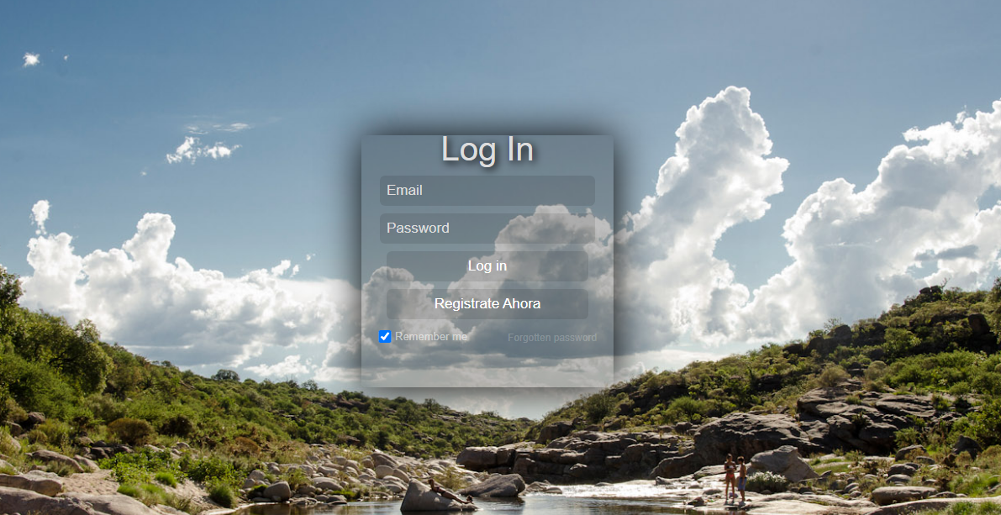
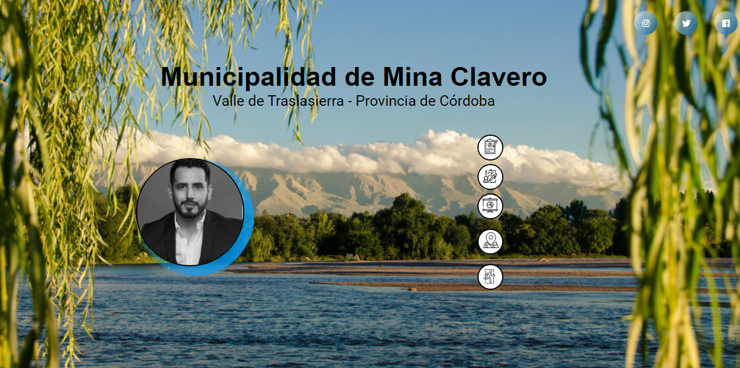
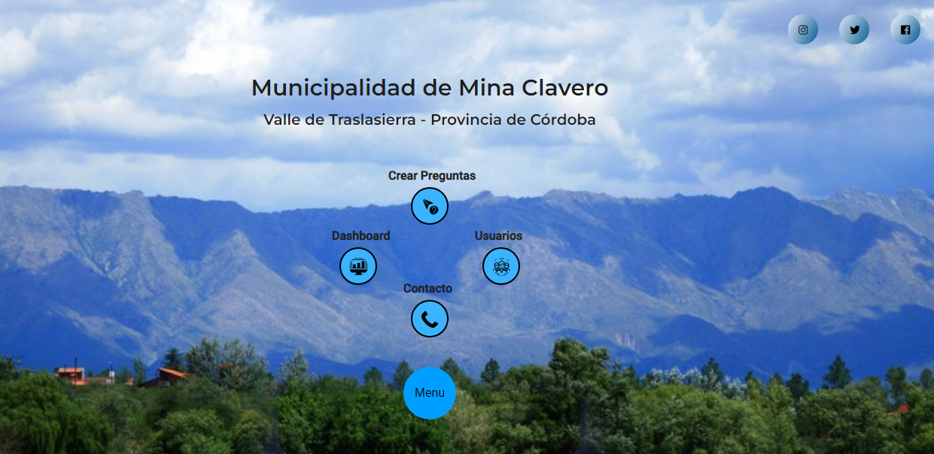
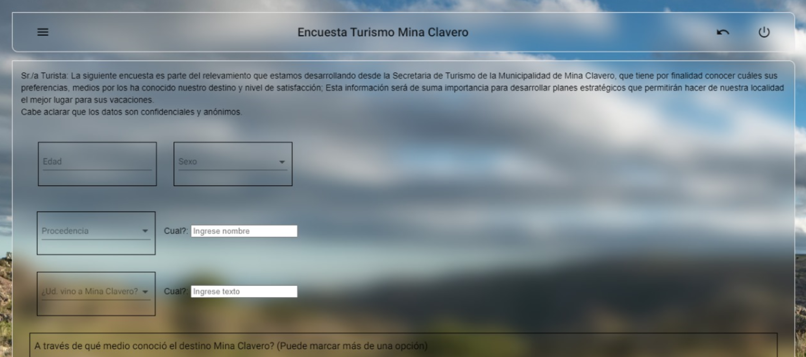
FUNCIONALIDADES
LogIn
Inicio
Menú Administrador
Encuesta

Slide 9
Muestra de la aplicación y su funcionamiento

Slide 10




¿Qué aprendimos?
Que nos llevamos
proyecto
A nivel equipo
A nivel tecnico
Aprendizajes sobre el pensamiento lógico y analítico, autodisciplina, resistencia a la frustración, creatividad, la importancia de la comunicación y resolución de conflictos, la gestión del tiempo y muchos conocimiento más.
Metodologías agiles: Scrum con la que no familiarizamos con conceptos de gestión de proyectos, como planificación, seguimiento, gestión de plazos. Lo cual es fundamental para la entrega oportuna y eficiente de un proyecto.
Colaborar y comunicarnos de manera eficiente nos permitió considerar distintas perspectivas y opiniones. Apoyarnos mutuamente nos permitió llevar a cabo las tareas mas rápido. Compartir conocimientos y experiencias, lo que contribuye al desarrollo profesional y personal de cada uno.
Adquirimos nuevas habilidades, conocimientos sobre lenguajes de programación y otras tecnologías.
La importancia del aprendizaje continuo.

Slide 11

AGRADECIMIENTOS
XAcademy
A nuestros mentores:
Nelson Secchi
Abigail Peralta
Los profesores que participaron en XAcademy que hicieron posible llevar a cabo nuestro proyecto: Encuesta Turística para la Municipalidad de Mina Clavero

Slide 12
¡ Muchas gracias !

